Slide 1
5 УРОКОВ, КОТОРЫЕ ПРЕПОДНОСИТ НАМ ПРИРОДА

Slide 2
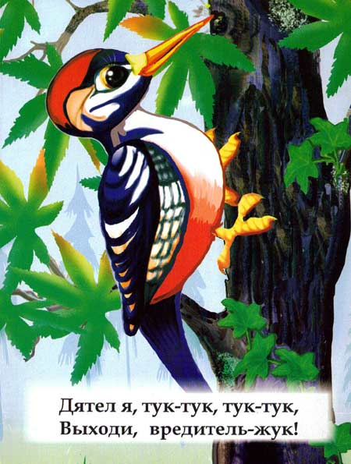
Урок 1. Реалистичная фокусировка
ДЯТЕЛ во многом умнее нас. Да, он бьется головой о дерево, но делает это он очень успешно. Он реалистичен – он не пытается разбить дерево пополам одним ударом, как это хотят сделать многие из нас, и он сфокусирован – он не стучит в дерево со всех сторон. Он фокусировано бьет в одну и ту же точку, медленно продвигаясь к своему червячку. Нам же нужен не червяк, а сразу змей, и найти его мы хотим не в плотном дереве, а лишь присыпанным листьями на земле.

Slide 3
Урок 2. Урок потока
РЫБА всегда плывет против течения и вопреки общему мнению это правильно. Она это делает не для того чтобы усложнить себе жизнь, а для того чтобы больше воды мимо себя пропустить. Так мимо нее в потоке воды проплывает больше еды и кислорода. Так ее жизнь становится в несколько раз богаче. Мы же, в отличие от рыбы, всегда пытаемся плыть по течению, не хотим выходить из комфортной зоны и потом удивляемся, почему в жизни было так мало возможностей. Мы хотим выиграть лотерею жизни, даже не купив лотерейного билета.

Slide 4
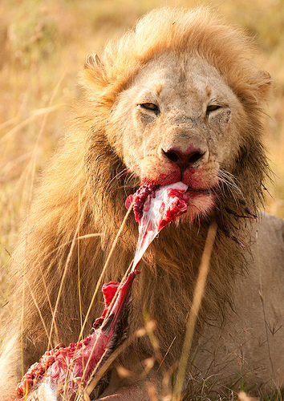
Урок 3. «Запачкайте морду кровью»
ЛЬВЯТА умеют учиться. Они учатся у старших более опытных львов. И учатся они не по учебникам и разговорам, а на деле. Они точно знают – чтобы научиться охотится нужно запачкать морду кровью. Мы же боимся даже руки замарать. Мы садимся за парты и смотрим на стоящего у доски разодетого зайца, который учит нас охотиться. Или еще хуже, закрываемся дома и учимся сами с собой, а когда приходит время охоты, мы не то что охотится не умеем, мы боимся запаха крови.

Slide 5
Урок 4. «Повиляй хвостом первый»
В 21 веке уже не важно, что делаешь ты, а важно на что ты мотивируешь других людей. И прекрасный пример здесь собака. СОБАКА не думает: “Сначала ты меня домой приведи, накорми и помой, а потом я тебе повиляю хвостом.” Собака первая отдает свои чувства и лишь потом получает взамен то, что ей нужно. При этом она не заставляет вас ей ничего отдавать, она делает так, что вы сами хотите это сделать.

Slide 6
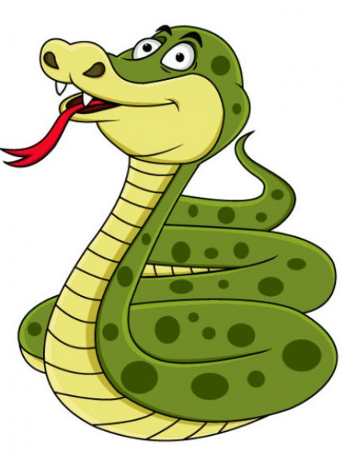
Урок 5. Не надо ныть!
ЗМЕЯ не думает: “У меня нет ни рук, ни ног, у меня плохое зрение, я родилась не в той стране, меня никто не любит, мои родители обо мне не заботились с момента как я вылупилась”. Змея обходится тем, что у нее есть, и мы даже боимся этого “животного-инвалида”. И если ей что-то не нравится, она просто меняет шкуру и ползет дальше без сожалений.

Slide 7
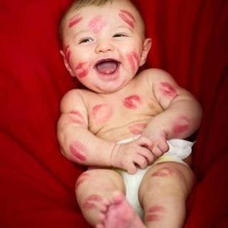
Урок 6. (бонус) Наши дети счастливы по умолчанию!
Пожалуйста, не лезьте в их настройки!

